Slide 1
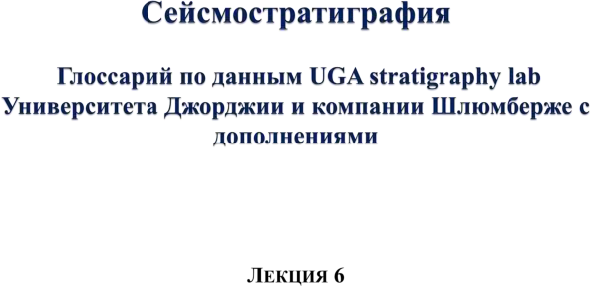
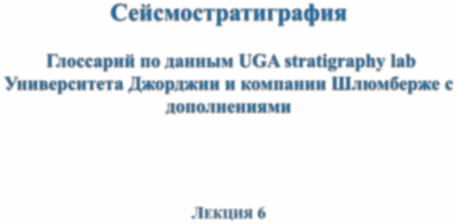

Казахский Национальный Исследовательский Технический Университет,
Кафедра “Геофизики”

Slide 2
ГЛОССАРИЙ по данным UGA stratigraphy lab
(Университет Джорджии)
English Terminology | Терминология
Accommodation. Another term for relative sea- level. Can be thought of as the space in which sediments can fill, defined at its base by the top of the lithosphere and at its top by the ocean surface (Figure 1). | Область аккумуляции. Термин для относительного изменения уровня моря. Может рассматриваться как пространство, заполняемое осадками и определяемое кровлей литосферы в подошве и поверхностью океана в кровле (рис.1).
Aggradation (or alluviation) is the term used in geology for the increase in land elevation, typically in a river system, due to the deposition of sediment. Aggradation occurs in areas in which the supply of sediment is greater than the amount of material that the system is able to transport. The mass balance between sediment being transported and sediment in the bed is described by the Exner equation. Typical aggradational environments include lowland alluvial rivers, river deltas, and alluvial fans. Aggradational environments are often undergoing slow subsidence which balances the increase in land surface elevation due to aggradation. After millions of years, an aggradational environment will become a sedimentary basin, which contains the deposited sediment, including paleochannels and ancient floodplains. | Аградация (или отложения наносов аллювия*) - это термин, используемый в геологии для увеличения высоты суши, как правило, в речной системе из-за осаждения осадка. Аградация происходит в областях, где снос осадков больше, чем количество материала, которое речная система может транспортировать. Баланс массы переносимого осадка и осадка в слое описывается уравнением Экснера. Типичные аградирующие среды включают низменные аллювиальные реки, дельты рек и аллювиальные конуса выноса. В аградирующих средах часто происходит медленное оседание, которое уравновешивает увеличение высоты поверхности земли в результате накопления наносов. Спустя миллионы лет агградационная среда становится осадочным бассейном, который содержит осажденный осадок, включая палеоканалы и древние поймы.
2

Slide 3
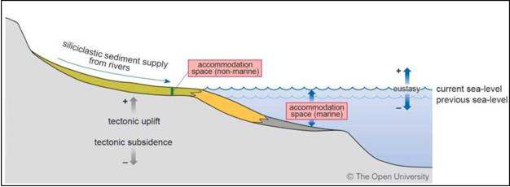
ГЛОССАРИЙ по данным компании Schlumberger
Accommodation: Defined as the space available for potential sediment accumulation. It is influenced by tectonic (subsidence/uplift), sediment supply and sea level changes, (Figure 1). The interaction between accommodation and sediment supply produces depositional trends called retrogradation, aggradation, and progradation.
Область аккумуляции: Определяется как пространство, доступное для потенциального
накопления осадков и находящиеся под воздействием тектоники (прогибание / подъем), привноса осадков и изменения уровня моря (рис. 1 ). Взаимодействие между площадями седиментации и источниками сноса генерирует тренды осадконакопления - ретроградацию, аградацию и проградацию.
Figure 1. Accommodation: Also referred to accommodation space. After, Coe et al., 2005.
2

Slide 4
ГЛОССАРИЙ по данным UGA stratigraphy lab
(Университет Джорджии)
English Terminology | Терминология
Basinward shift in facies. When viewed in cross-section, a shifting of all facies towards the center of a basin. Note that this is a lateral shift in facies, such that in vertical succession, a basinward shift in facies is characterized by a shift to shallow facies (and not a vertical shift to more basinward or deeper-water facies). | Регрессивное смещение фаций. На разрезе наблюдается смещение всех фаций к центру бассейна. Обратите внимание, что это боковое смещение фаций, такое как в вертикальной последовательности напластований. Регрессивное смещение фаций* характеризуется смещением к мелководно-морским фациям (но не вертикальным замещением на более глубоководные фации в направлении к центру бассейна).
Bed. Layer of sedimentary rocks or sediments bounded above and below by bedding surfaces. Bedding surfaces are produced during periods of nondeposition or abrupt changes in depositional conditions, including erosion. Bedding surfaces are synchronous when traced laterally; therefore, beds are time-stratigraphic units. | Слой. Слой осадочных пород или осадков, ограниченный сверху и снизу поверхностями напластований, которые образуются в периоды перерывов в осадконакоплении или резких изменений в условиях седиментации. Поверхности напластований синхронны и прослеживаются латерально. Поэтому, слои осадочных пород являются стратиграфической единицей.
10.01.2023
КазНИТУ им.К.И.Сатпаева
4

Slide 5
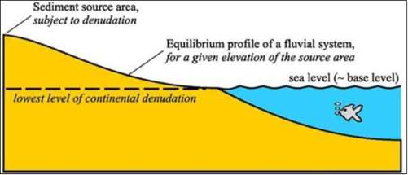
ГЛОССАРИЙ по данным компании Schlumberger
Base Level: An imaginary four dimensional surface (i.e. 3D + time) of dynamic equilibrium between erosion and deposition (Catuneanu, 2006), typically related to the sea level. (Figure ) .
Базовый уровень: положение воображаемой четырех мерной поверхности (т.е. 3D + время) динамического равновесия между эрозией и осадконакоплением (Catuneanu, 2006), как правило, связанной с уровнем моря, (Рис.2)
Рис.2: Базовый уровень концепции. Над базовым уровнем ожидается расположение площадей эрозии, ниже этого уровня происходит накопление осадков (по Catuneanu 2006 г.).
10.01.2023
КазНИТУ им.К.И.Сатпаева
5

Slide 6
ГЛОССАРИЙ по данным UGA stratigraphy lab
(Университет Джорджии)
English Terminology | Терминология
 | Комплекс (серия) пластов. Два или более наложенных пласта (слоя), характеризующиеся схожими строением, текстурой и структурой осадочных пород*. Таким образом серия пластов формирует запись осадконакопления в среде, характеризующейся определенным набором осадочных процессов. Следовательно, серия пластов определяет осадочные фации, эквиваленты серии Макки и Вейра, применительно к косой (диагональной слоистости).
 | Конденсация. Медленные темпы накопления чистых (отсортированных) осадков. Стратиграфическая конденсации может происходить не только через прекращение поставки осадков на место седиментации, но и в тех случаях, когда привнос осадков на место компенсируется скоростью его удаления из этого места. Темпы накопления чистых осадков небольшие, отмечается разнообразие необычных седиментоло- гических форм, в том числе захоронение горизонтов, скоплений ракушечников, аутигенных* минералов (например, фосфата, пирита, сидерита, глауконита, и т.д.), ранняя цементация и уплотнение пород, обогащение их, как правило, редкими осадочными компонентами, такими как вулканический пепел и микрометеориты.
10.01.2023 КазНИТУ им.К.И.Сатп
аева 6

Slide 7
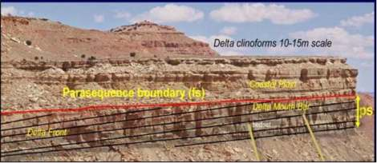
ГЛОССАРИЙ по данным компании Schlumberger
Clinoforms: Depositional surfaces that gently dip in the offshore direction and form as the outbilt of sediments from deltas advancing into the basin.
Widely recognized on seismic, and also on outcrops (Figures 3, 4, 5)
Клиноформы: поверхности седиментационных тел, полого погружающихся в направлении оффшора, сформированные чрезмерным количеством осадков из дельты, наступающей в сторону бассейна. Широко идентифицируется по сейсмическим данным, а также по выходам (рис .3, 4, 5).
Figure 3. Clinoforms in outcrop (dark lines). Ferron Sandstone Utah. Snedden, & Liu, 2011.
10

Slide 8
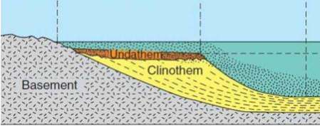
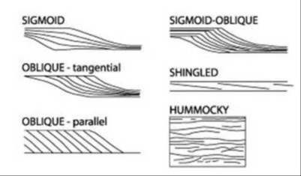
ГЛОССАРИЙ по данным компании Schlumberger
Рис.4: Первоначальное определение клиноформы по Ричу, 1951. Обратите внимание, что название ундаформа, клиноформа и фондаформа заменены на перекрывающие отложения, промежуточные отложения и подстилающие отложения в соответствии с большинством современной литературы.
Рис.5: Профиль клиноформ по Mitchum, 1977.
Sigmoid-сигмовидная
Obligue – tangential – косослоисто- тангениальные
Shingled – черепитчатая
Hummocky - бугристая
10

Slide 9
ГЛОССАРИЙ по данным UGA stratigraphy lab
(Университет Джорджии)
English Terminology | Терминология
Conformity. Bedding surface separating younger from older strata, along which there is no evidence of subaerial or submarine erosion or nondeposition and along which there is no evidence of a significant hiatus. Unconformities (sequence boundaries) and flooding surfaces (рarasequence boundary) will pass laterally into correlative conformities, most commonly in deeper marine sediments. | Конформность (соответствие). Поверхность слоя, разделяющая молодые комплексы от более древних, по которой нет доказательств субаэральной или подводной эрозии, либо значительного перерыва в седиментации. Несогласия (границы комплексов) и поверхности затопления (границы парасиквенса) транслируются в латеральном направлении по коррелятивным закономерностям, чаще всего к глубоководным морским отложениям.
Eustatic Sea Level. Global sea level, which changes in response to changes in the volume of ocean water and the volume of ocean basins. | Эвстатические колебания уровня моря. Глобальный уровень моря, который меняется в зависимости от изменения объема воды в океане и объема океанических бассейнов.
10

Slide 10
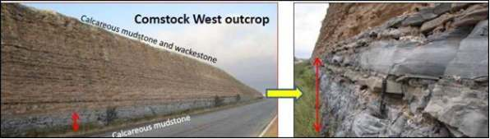
ГЛОССАРИЙ по данным компании Schlumberger
Condensed Section: Generally, a thin stratigraphic unit of hemipelagic and pelagic sediment deposited at very low rates in deep water settings, middle, and outer shelf (representing a long time interval of the order of millions of years). Used as a regional (spatial and temporal) marker, and as an indicator of maximum level of transgression. High gamma ray values and abundance of nano fossils are indicative of shale rich condensed sections (Figures …).
Конденсированный (сокращенный) разрез: В целом, утоненная стратиграфическая единица, образованная гемипелагическими и пелагическими осадками, отложенными с очень низкой скоростью
в глубоководных условиях среднего и внешнего шельфа
(представленная продолжительным интервалом времени порядка несколько миллионов лет). Используется в качестве регионального (пространственного и временного) маркера, а также в качестве индикатора максимального уровня трансгресии. Высокие значения радиоактивности и обилие нано- (микроскопических) ископаемых
свидетельствуют о обогащенности конднсированных разрезов
глинистыми отложениями (рис. 6).
Figure 6: Condensed Section. Eagle Ford TX. After, Slatt et al., 2012
10

Slide 11
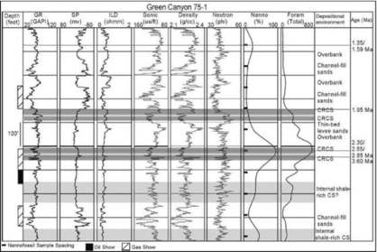
ГЛОССАРИЙ по данным компании Schlumberger
Рис. 7: Пример конденсированных разрезов интерпретированных по данным каротажа. Темно-серый цвет: CRCS (Carbonate Rich Condensed Section). Светло- серый цвет: разрезы. Обогащенные глинами. Quaternary, Gulf of Mexico. After Crews et al., 2000.
10

Slide 12
ГЛОССАРИЙ по данным UGA stratigraphy lab
(Университет Джорджия)
English Terminology | Терминология
Eustasy: Global sea level. A uniform worldwide change in sea level caused especially by fluctuations in the amount of water taken up by continental and polar icecaps, or by a change in the capacity of ocean basins. | Эвстазия: глобальный уровень моря. Равномерное изменение уровня мирового океана, вызванное особенно колебаниями количества воды, вызванное потребляемой континентальными и полярными ледниками, или изменением способности океанских бассейнов.
Flooding Surface: a general term that usually refers to surface that separates older from younger rock and is marked by deeper-water strata resting on shallower- water strata. Thus this flooding surface commonly refers to a marine flooding surface associated with storm events. However it may also be synonymous and synchronous with either a transgressive surface or even the maximum flooding surface (mfs) (Vail, et al., 1977; Van Wagoner et al., 1988, 1990, 1995; Posamentier et al., 1999 ). | Поверхность затопления: общий термин, который обычно относится к поверхности, которая отделяет древние от более молодых пород и характеризуется более глубоководными комплексами, залегающими на мелководных слоях. Таким образом, поверхность затопления обычно относится к морской поверхности затопления, связанной со штормовыми событиями. Однако он также может быть синонимом либо с трансгрессивной поверхностью, либо с максимальной поверхностью затопления (mfs) (Vail, et al., 1977; Van Wagoner et al., 1988, 1990, 1995; Posamentier et al., 1999)
10

Slide 13
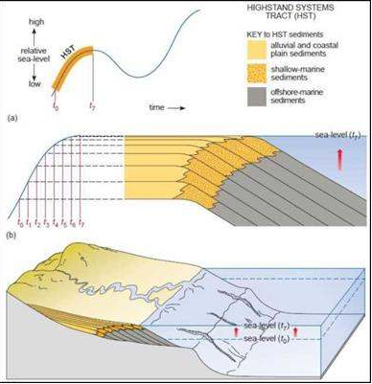
ГЛОССАРИЙ по данным UGA stratigraphy lab
(Университет Джорджии)
English Terminology | Терминология
Highstand Systems Tract. Stratal stacking pattern that displays aggradation and progradation formed during late stage periods of relative sea level rise. Bounded at the bottom by a MFS (maximum flooding surface) and topped by a subaerial unconformity or maximum regressive surface (depending on the model). In HST, sediment supply is greater or equal to accommodation. Aggradation decreases as rates of progradation increase with time, (Figure 20). | Тракт систем высокого стояния. Структура форм напластования, которая отображает аградационные и проградационные формы, образовавшиеся в поздние периоды относительно высокого стояния уровня моря. Ограничен снизу MFS (максимальная поверхность затопления), сверху субаэральным несогласием или максимальной регрессивной поверхностью (в зависимости от модели). При HST снос осадков больше или равен объему области аккумуляции. Аградация уменьшается по мере увеличения темпов проградаций во времени (рис. 8).
Figure 8: High Stand Systems Tract, after Coe et al., 2005.
10

Slide 14
ГЛОССАРИЙ по данным UGA stratigraphy lab
(Университет Джорджии)
English Terminology | Терминология
Highstand Systems Tract. Systems tract overlying a maximum flooding surface, overlain by a sequence boundary, and characterized by an aggradational to progradational рarasequences set. | Тракт систем высокого стояния. Системы тракта перекрытые поверхностью максимального затопления, связанные с границей сиквенса и характеризующиеся комплексом парасиквенсов, от аградационного до проградационного.
High-Frequency Cycle. A term applied to a cycle of fourth order or higher, that is, having a period of less than 1 million years. Рarasequences and sequences can each be considered high-frequency cycles when their period is less than 1 million years. | Высоко-частотный цикл. Термин применим к циклу четвертого порядка или выше, то есть, имеющему период менее 1 млн лет. Парасиквенсы и сиквенсы могут рассматриваться как высокочастотный циклы, когда их период формирования меньше 1 млн лет.
Isostatic Subsidence. Vertical movements of the lithosphere as a result of increased weight on the lithosphere from sediments, water, or ice. Isostatic subsidence is a fraction of the thickness of accumulated material. For example, 100 meters of sediment will drive about 33 meters of subsidence (or less, depending on the rigidity of the lithosphere). | Изостатическое погружение (проседание). Вертикальные движения литосферы как результат увеличения веса (давления) на литосферу осадков, воды или льда. Изостатическое проседание представляет собой часть толщины накопленного материала. Например, от осадков в 100 метров будет проседание около 33 метров (или меньше, в зависимости от жесткости литосферы).
10

Slide 15
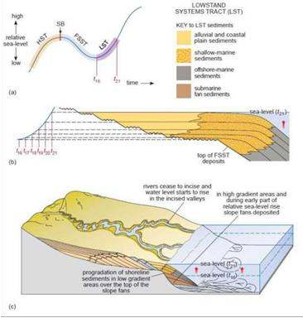
ГЛОССАРИЙ по данным UGA stratigraphy lab
(Университет Джорджии)
English Terminology Терминология
Lowstand Systems Tract. Systems tract overlying a type 1 sequence boundary, overlain by a transgressive surface, and characterized by a progradational to aggradational parasequences set.
Onset of regression on the Exxon model, or at the maximum stage of regression according to other current models. Stacking patterns are foresteeping aggrading clinoforms that thicken
downdip. Canyons and incised valleys start to back-fill (Figure 22).
Тракт систем низкого стояния. Тракт систем,
перекрывающих границу сиквенса 1 типа, залегающие на
транcгрессивных сериях и характеризующиеся
комплексами от проградационного до аградационного.
Наступление регрессии по модели Эксона или на максимальной стадии регрессии в соответствии с другими
текущими моделями. Модель образования - это
аградирующие клиноформы, которые утолщаются вниз по
падению. Каньоны и врезанные долины начинают
заполняться (рис. 9).
Figure 9: Lowstand Systems Tract, After Coe et al., 2005.
КазНИТУ им.К.И.Сатпаева
10.01.2023
15

Slide 16
ГЛОССАРИЙ по данным UGA stratigraphy lab
(Университет Джорджии)
English Terminology | Терминология
Marine Flooding Surface. Surface separating younger from older strata, across which there is evidence of an abrupt increase in water depth. Surface may also display evidence of minor submarine erosion. Forms in response to an increase in water depth. | Поверхность морского затопления. Поверхность, разделяющая молодые от старших по возрасту слоев, по которой имеются доказательства резкого увеличения глубины моря. Поверхность может также проявлять доказательство незначительной подводной эрозии. Формируется как ответ на увеличение глубины моря.
Maximum Flooding Surface. Marine flooding surface separating the underlying transgressive systems tract from the overlying highstand systems tract. This surface also marks the deepest water facies within a sequence. This flooding surface lies at the turnaround from retrogradational to progradational Парасиквенс stacking, although this turnaround may be gradational and characterized by aggradational stacking. In this case, a single surface defining the point of maximum flooding may not be identifiable, and a maximum | Поверхность максимального затопления. Эта поверхность, разделяющая подстилающий тракт трансгрессивных систем от перекрывающего тракта высокого стояния систем. Эта поверхность также маркирует присутствие глубоководных фаций в разрезе. Поверхность затопления знаменует поворот от ретроградного к проградационному парасиквенсам, хотя это поворот может быть постепенный и характеризоваться аградационным торможением. В этом случае одна поверхность, определяющая точку максимального затопления может быть не обнаружена и вместо этого выделяется зона максимального

Slide 17
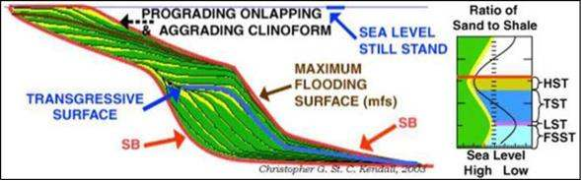
ГЛОССАРИЙ по данным UGA stratigraphy lab
(Университет Джорджии)
Figure 10: Maximum Flooding Surface,
After Coe et al., 2005.

Slide 18
ГЛОССАРИЙ по данным UGA stratigraphy lab
(Университет Джорджии)
English Terminology |  |  |  |  |  | Терминология
flooding zone is recognized instead. The maximum flooding surface commonly, but not always, displays evidence of condensation or slow deposition, such as burrowing, hardgrounds, mineralization, and fossil accumulations. Because other flooding surfaces can have evidence of condensation (in some cases, more than the maximum flooding surface), condensation alone should not be used to define the maximum flooding surface (Figure 10)/ |  |  |  |  |  | затопления. Поверхность затопления обычно, но не всегда, отображает доказательство конденсации или медленного осаждения, такого как захоронение, уплотнение осадков, минерализация и накопление ископаемых остатков. Так как другие поверхности затопления могут иметь доказательства конденсации (в некоторых случаях больше, чем максимальная поверхность затопления), то конденсация как единственный признак не должна использоваться для определения максимальной поверхности затопления (рис.10).
Meter-Scale Cycle. A term applied to a cycle with a thickness of a couple of meters or less. Parasequences and sequences can each be considered meter-scale cycles when they are thinner than a couple of meters. |  |  |  |  |  | Цикл метрового масштаба. Термин применяется к циклу с толщиной в несколько метров или меньше. Парасиквенсы и сиквенсы могут рассматриваться как циклы метрового масштаба, когда они утоняются до пары метров и менее.
 | Parasequence. | Relatively | conformable | (that | is, |  | Парасиквенс. Относительно конформные (то есть, не содержащие серьезных несогласий), генетически связанные слои либо комплексы слоев, ограниченные поверхностями морского затопления или коррелируемых с ними поверхностями. Парасиквенсам типичны циклам обмеления вверх по разрезу.
 | containing no major unconformities), genetically related succession of beds or bedsets bounded by marine-flooding surfaces or their correlative surfaces. Parasequences are typically shallowing-upward cycles.

Slide 19
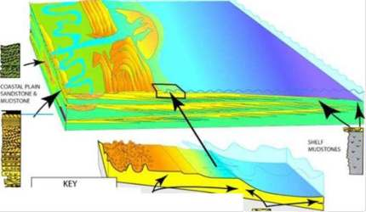
ГЛОССАРИЙ по данным компании Schlumberger
Parasequence: Upward shallowing succession of facies bounded by marine flooding surfaces (Van Wagoner et al., 1990), (Figures ).
Парасиквенс: Последовательность напластований, характеризующаяся обмелением фаций вверх по направлению залегания пластов, ограниченных поверхностью морского затопления (Ван Ваганер и др., 1990), (рис.11).
Figure 11: Parasequences in clastic
shore sub-environments. After, Kendall, 2003
BURROWS COAL ROOTS
PLANAR BEDS TROUGH CROSS BEDS I CONTORTED BEDS I
HUMMOCKY BEDS
LOWER SHOREFACE & DELTA-FRONT SANDSTONES
FORESHORE & UPPER SHORE FACE SANDSTONES
FS: Flooding Surface

Slide 20
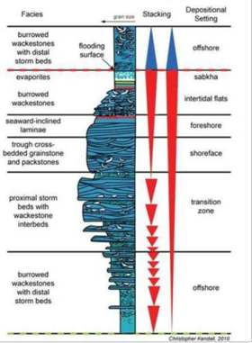
ГЛОССАРИЙ по данным компании Schlumberger
Figure 12. Example of parasequence in
carbonate settings.
Parasequences in carbonates represent peritidal cycles (i.e. sub-inter-supra tidal succession).
After, Catuneanu et al., 2011.
Offshore – зона открытого моря; Shoreface – береговой склон; Foreshore – приливная полоса; Intertidal flat - литоральная равнина; Sabkha – солончаки;

Slide 21
ГЛОССАРИЙ по данным UGA stratigraphy lab
(Университет Джорджии)
English Terminology | Терминология
Parasequences boundary. A marine flooding surface. | Границы парасиквенсов. Поверхности морского затопления.
Parasequences set. Succession of genetically related Парасиквенсs that form a distinctive stacking pattern, and typically bounded by major marine flooding surfaces and their correlative surfaces. Parasequences set boundaries may coincide with sequence boundaries in some cases. See progradational, aggradational and retrogradational Parasequences sets. | Комплекс парасиквенсов. Серия генетически связанных парасиквенсов, которые образуют отличительный характер строения, как правило, ограниченных основными поверхностями морского затопления и коррелируемых с ними поверхностями. Границы парасиквенсов могут совпадать с границами сиквенсов в некоторых случаях. См. проградационные, аградационные и ретроградные комплексы парасиквенсов.
Peritidal. All of those depositional environments associated with tidal flats, including those ranging from the highest spring tides to somewhat below the lowest tides. | Перидитальная обстановка (самая верхняя часть сублиторали). Обстановки осадконакопления, связанные с приливно-отливной полосой, включая самые высокие весенние приливы и самые низкие приливы и отливы.
Relative Sea Level. The local sum of global sea level and tectonic subsidence. Locally, a rise in eustatic sea level and an increase in subsidence rates will have the same effect on accommodation. Likewise, a fall in eustatic sea level and tectonic uplift will have the same |  | Относительный уровень моря. Сумма глобальных изменений уровня моря и тектонических опусканий. Локально, эвстатическое повышение уровня моря и увеличение темпов прогибания будут оказывать эффект на область аккумуляции.

Slide 22
ГЛОССАРИЙ по данным UGA stratigraphy lab
(Университет Джорджии)
English Terminology | Терминология
Progradation - in sedimentary geology and geomorphology, the term progradation refers to the growth of a river delta farther out into the sea over time. This occurs when the mass balance of sediment into the delta is such that the volume of incoming sediment is greater than the volume of the delta that is lost through subsidence, sea-level rise, and/or erosion. Progradation can be caused by periods of sea-level fall which result in marine regression. This can occur during major continental glaciations within ice ages, be caused by changes in the rates of seafloor spreading that affects the volume of the ocean basins, or tectonic effects on the regional mantle density structure that can change the geoid elevation. | Проградация - в осадочной геологии и геоморфологии термин проградация относится к росту дельты реки, выходящей в море с течением времени. Это происходит, когда баланс массы осадков в дельте таков, что объем поступающего осадка больше объема дельта, которая исчезает в результате опускания, повышения уровня моря и/или эрозии. Проградации могут быть обусловлены периодами падения уровня моря, которые приводят к морской регрессии. Это может произойти во время крупных континентальных оледенений в ледниковых периодах, вызванных изменениями скоростей расширения морского дна, которые влияют на объем океанических бассейнов, или тектоническими эффектами на структуру плотyости региональной мантии, которая может изменить высоту геоида.

Slide 23
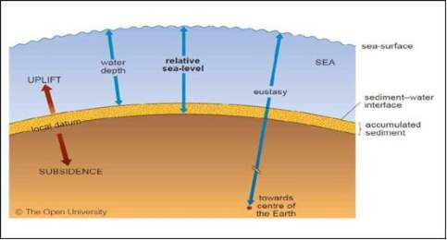
ГЛОССАРИЙ по данным компании Schlumberger
Relative Sea Level: A local change in marine accommodation. It results from the interaction between tectonics, eustasy, and/or sediment influx. Technically, it is the distance measured between the sea surface and local datum. (Coe et al., 2005), (Figure 13 ).
Относительный уровень моря: локальное изменение на морских площадях седиментации в результате взаимодействия между тектоникой, eustasy и/или привносом осадков. Технически, это расстояние измеряемое между поверхностью моря и уровнем приведения – базовой поверхностью (Сoe и др., 2005), (Рис.13 ).
Figure 13: Relationship between
water depth, relative sea level and eustasy.
After, Coe et al., 2005.

Slide 24
ГЛОССАРИЙ по данным UGA stratigraphy lab
(Университет Джорджии)
English Terminology | Терминология
effect on accommodation. Because of the extreme difficulty in teasing apart the effects of tectonic subsidence and eustatic sea level in regional or local studies, sequence stratigraphy now generally emphasizes relative changes in sea level, as opposed to its earlier emphasis on eustatic sea level. | Точно так же, эвстатическое падение уровнем моря и тектонические поднятия будут иметь тот же эффект на область аккумуляции. Из-за крайней сложности в идентификации и определении эффектов тектонического опускания и эвстатических изменений уровня моря при региональных и детальных исследованиях в сиквенс- стратиграфии, теперь, в целом, подчеркивается относительные изменения уровня моря, в отличие от его более ранних акцентов на эвстатические изменения уровня моря.
Sequence. Relatively conformable (that is, containing no major unconformities), genetically related succession of strata bounded by unconformities or their correlative conformities. | Сиквенс. Относительно конформная (то есть, не содержащая серьезных несогласий), генетически связанная серия слоев, ограниченная несогласиями или их коррелятивными аналогами.
Sequence Boundary. Form in response to relative falls in sea level (Figure ). | Границы сиквенов. Формируются в условиях относительного падения уровня моря (рис…)
Sequence Stratigraphy. The study of genetically related facies within a framework of chronostratigraphically significant surfaces. | Сиквенс-стратиграфия. Изучение генетически связанных фаций в рамках хроностратиграфически значимых поверхностей.

Slide 25
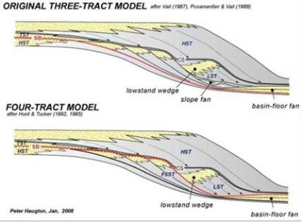
ГЛОССАРИЙ по данным компании Schlumberger
Sequence Boundary: Surface of erosion. It is an unconformity that begins with the onset of rapid sea level fall (in the classic Exxon model). It represents subaerial erosion and exposure of marine sediments, and sediment bypass basinward. It is the final position of the erosion surface immediately prior to the initiation of a new phase of base-level rise. Soil formation may occur (Figure ). It marks the end of a sequence.
Граница сиквенса: Поверхность эрозии. Это несогласие, которое начинается со стремительного падения уровня моря (в классической модели Exxon). Она представляет субаэральную эрозию и размыв морских отложений и отложений переносимых в направлении морского бассейна. Это конечное положение эрозионной поверхности, непосредственно перед началом нового этапа подъема базового уровня моря. Может происходить напластование пород (рис.14). Оно знаменует собой конец сиквенса.
Figure 14. Sequence Boundary (SB)
red line

Slide 26
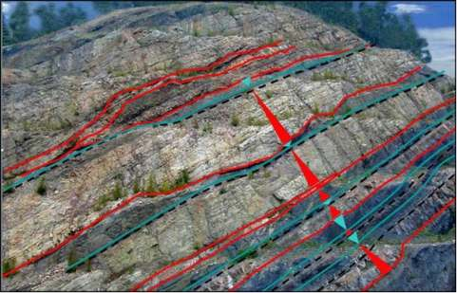
Sequence Stratigraphy: a sub discipline of
Сиквенс стратиграфия: cубдисциплина стратиграфии,
stratigraphy in which different
data
(2D-3D
в которой различные данные (сейсморазведки 2D-3D,
seismic, well logs, cores, and outcrops) are
каротажа, керна и обнажения) интегрированы с целью изучения отклика седиментации к циклическим изменениям уровня моря, климата и тектоники.
В сиквенс стратиграфия: осадочные пород делится на дискретные пакеты, которые сформировались в конкретные интервалы геологического времени. Комплексы могут быть проанализированы от отдельных осадочных систем до целых бассейнов (рис. 15)
integrated to study the response of sediments to cyclic sea level changes, climate and tectonics. 2 In sequence stratigraphy, the sedimentary record is divided into discrete packages that represent specific intervals of geological time. Strata can be analyzed from single depositional systems to entire basins (Figure 1).
Figure 15: Stony Gap Member, Pin Mountain Section, VA, U.S. Sequence Stratigraphic approach. Division of the record in discrete packages, limited by bounding surfaces (red lines). Red triangles represent finning upward, green triangles are coarsening upward.
Photo by Chris, Kendall, 2007.

Slide 27
ГЛОССАРИЙ по данным UGA stratigraphy lab
(Университет Джорджии)
English Terminology | Терминология
Shelf Margin Systems Tract. Systems tract overlying a type 2 sequence boundary, overlain by a transgressive surface, and characterized by a progradational to aggradational parasequences set. Without regional seismic control, most shelf margin systems tracts may be unrecognizable as such and may be inadvertently lumped with the underlying highstand systems tract as part of one uninterrupted progradational Парасиквенс set. If this occurs, the overlying transgressive surface may be erroneously inferred to also be a type 1 sequence boundary. | Тракт систем окраин шельфа. Тракт систем перекрывающих несогласия 2 типа, образующие кровлю трансгрессивной поверхности и характеризующиеся переходом от проградационного к аградационному комплексам парасиквенсов. Без регионального сейсмического контроля, большинство систем окраин шельфа могут быть неустановленными и случайно смешаны с подстилающим трактом высокого стояния систем в рамках одного непрерывного набора проградационных парасиквенсов. Если это происходит, перекрывающие трансгрессивная поверхность может быть ошибочно отнесена к несогласиям 1 типа.
Systems Tract. Linkage of contemporaneous depositional systems, which are three-dimensional assemblages of lithofacies. For example, a systems tract might consist of fluvial, deltaic, and hemipelagic depositional systems. Systems tracts are defined by their position within sequences and by the stacking pattern of successive parasequences Each sequence consists of three systems tract in a particular order. For a type 1 sequence, these are the lowstand, transgressive, _{10.01.2023} КазНИТУ им.К.И.Са | Тракт систем. Сочленения (соединение) синхронных систем осадконакопления, которые представляют трехмерные скопления литофаций. Например, тракт системы может состоять из речных, дельтовых и гемипелагическими осадочных систем. Тракты систем определяются их местоположением в сиквенсе, последовательностью и порядком формирования парасиквенсов. Каждый сиквенс состоит из трех/четырех систем тракта в определенном порядке. Для границ сиквенса 1-го типа, это низкое стояние, тпаева ₂₇

Slide 28
ГЛОССАРИЙ по данным UGA stratigraphy lab
(Университет Джорджии)
English Terminology | Терминология
and highstand systems tracts. For a type 2 sequence, these are the shelf margin, transgressive, and highstand systems tracts. | трансгрессивный тракт и тракт систем высокого стояния. Для границ сиквенса 2-го типа это окраина шельфа, трансгрессивный тракт и тракт систем высокого стояния.
Tectonic Subsidence. Vertical movements of the lithosphere, in the absence of any effects from changes in the weight of overlying sediments or water. Also called driving subsidence. Tectonic subsidence is generated primarily by cooling, stretching, loading (by thrust sheets, for example), and lateral compression of the lithosphere. | Тектоническое опускание. Вертикальные движения литосферы, в отсутствие каких-либо эффектов от изменений в весе вышележащих отложений или воды. Также называется возбужденным погружением. Тектонического опускания генерируется главным образом охлаждением, растяжением, нагрузкой (надвиговыми пластинами, например) и боковым сжатием литосферы.
Transgressive Surface. Marine flooding surface separating the underlying lowstand systems tract from the overlying transgressive systems tract. Typically, this is the first major flooding surface following the lowstand systems tract. In depositionally updip areas, the transgressive surface is commonly merged with the |  | Трансгрессивная поверхность. Поверхность морского затопления, разделяющая подстилающий тракт систем низкого стояния от вышележащих трактов трансгрессивных систем. Как правило, это первая крупная поверхность затопления, следующего после тракта низкого стояния систем. В районах
КазНИТУ им.К.И.Сатпаева
28

Slide 29
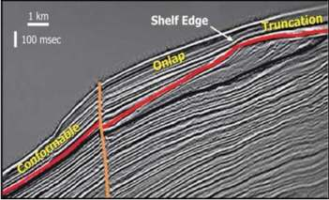
ГЛОССАРИЙ по данным UGA stratigraphy lab
(Университет Джорджии)
English Terminology | Терминология
Stratal Terminations: Termination patterns from seismic reflectors. Stratal terminations are divided into those above an unconformity, and those below an unconformity, categorized by the geometry of the strata and the geometry they terminate against. | Прекращение прослеживания пласта: прекращение прослеживания пласта по сейсмическим рефлекторам Пласты прекращают прослеживаться выше и ниже поверхностей несогласий. Классифицируются по геометрии пласта и по геометрии прекращения прослеживания.
Figure : Stratal terminations interpreted from seismic reflectors.
Desoto Canyon Gulf of Mexico. Modified from Posamentier and Kolla, 2003.
КазНИТУ им.К.И.Сатпаева
28

Slide 30
ГЛОССАРИЙ по данным UGA stratigraphy lab
(Университет Джорджии)
English Terminology | Терминология
Sequence boundary, with all of the time represented by the missing lowstand systems tract contained within the unconformity. The transgressive surface, like all of the major flooding surfaces within the transgressive systems tract, may display evidence of stratigraphic condensation or slow net deposition, such as burrowed surfaces, hardgrounds, mineralization, and fossil accumulations. | осадконакопления вверх по восстанию границ, трансгрессивная поверхность обычно объединена с границей сиквенса, представленного отсутствующим трактом низкого стояния, содержащего несогласия. Трансгрессивная поверхность, как и все поверхности крупных морских затоплений, может выявить доказательства стратиграфической конденсации или медленно осаждения чистых (без примесей осадков), например, захороненных поверхностей, уплотненных осадков, минерализацию и накопленных органических остатков.
Transgressive Systems Tract. Systems tract overlying a transgressive surface, overlain by a maximum flooding surface, and characterized by a retrogradational parasequences set. | Тракт трансгрессивных систем. Тракт систем, залегающих на трансгрессивной поверхности, перекрытых поверхностью максимального затопления и характеризующихся набором ретроградных парасиквенсов.
Type 1 Sequence Boundary. Characterized by subaerial exposure and associated erosion from downcutting streams, a basinward shift in facies, a downward shift in coastal onlap, and onlap of overlying strata. Forms when the rate | Границы сиквенсов 1-го типа. Характеризуются субаэральным воздействием и связанные с эрозией от врезов речных потоков, сдвигом фаций в направлении бассейна, смещением вниз в прибрежной полосе, трансгрессивным залеганием комплексов слоев. Формируются, когда скорость
КазНИТУ им.К.И.Сатпаева
28

Slide 31
ГЛОССАРИЙ по данным UGA stratigraphy lab
(Университет Джорджии)
English Terminology | Терминология
of sea-level fall exceeds the rate of subsidence at the depositional shoreline break (usually at base level or at sea level). Note that this means that if such changes can be observed in outcrop and the underlying strata are marine, then the boundary is a type 1 sequence boundary. | падения уровня моря превышает скорость осадконакопления на линии седиментационного перехода оседания на отложения перерыва береговой (обычно на базовом уровне или на уровне моря). Обратите внимание, что это означает, что если такие изменения могут наблюдаться в обнажении и подстилающие пласты морского генезиса, то граница представляет собой границу сиквенсов 1-го типа.
КазНИТУ им.К.И.Сатпаева
28

Slide 32
ГЛОССАРИЙ по данным UGA stratigraphy lab
(Университет Джорджии)
English Terminology | Терминология
Type 2 Sequence Boundary. Characterized by subaerial exposure and a downward shift in onlap landward of the depositional shoreline break (usually at base level or at sea level). Overlying strata onlap this surface. Type 2 sequence boundaries lack subaerial erosion associated with the downcutting of streams and lack a basinward shift in facies. Forms when the rate of sea-level fall is less than the rate of subsidence at the depositional shoreline break. Note that the lack of a basinward shift in facies and the lack of a relative fall in sea level at the depositional shoreline break means that there are essentially no criteria by which to recognize a type 2 sequence boundary in outcrop | Границы сиквенсов 2-го типа. Характеризуются субаэральным воздействием и смещением в сторону берега трансгрессивно залегающих отложений, прекращающиеся прослеживаться у береговой линии (обычно на базовом уровне или на уровне моря). Перекрывающий комплекс трансгрессивно налегает на эту поверхность. Границы сиквенсов 2-го типа отсутствуют в местах субаэральной эрозии, связанной с врезанием речных потоков и отсутствием регрессивных фаций в сторону бассейна. Формируются, когда скорость падения уровня моря меньше, чем скорость оседания на отложения береговой линии седиментационного перехода. Обратите внимание, что отсутствие сдвига в фаций в сторону бассейна и отсутствие относительного падения уровня моря у береговой линии седиментационного перехода отложений означает, что практически отсутствуют критерии, по которым можно распознать границы сиквенсов 2-го типа в обнажениях.
10.01.2023 КазНИТУ им.К.И.Сатп | аева 32

Slide 33
ГЛОССАРИЙ по данным UGA stratigraphy lab
(Университет Джорджии)
English Terminology | Терминология
Unconformity. Surface separating younger from older strata, along which there is evidence of subaerial erosional truncation or subaerial exposure or correlative submarine erosion in some areas, indicating a significant hiatus. Forms in response to a relative fall in sea level. Note that this is a much more restrictive definition of unconformity than is commonly used or used in earlier works on sequence stratigraphy (e.g., Mitchum, 1977). | Несогласия. Поверхность, разделяющая молодые от старших по возрасту слоев, по которой имеются доказательства субаэрального эрозионного среза, субаэрального воздействия или коррелирующейся с ними подводной эрозии на некоторых площадях, что свидетельствует о значительных перерывах в седиментации. Формируются в ответ на относительное падение уровня моря. Обратите внимание, что это гораздо более ограничительное определение несогласия, чем обычно используемые или использовавшиеся в более ранних работах по сиквенс стратиграфии (например, Митчем, 1977).
Walther's Law states that "...only those facies and facies areas can be superimposed, without a break, that can be observed beside each other at the present time" (Middleton translation from German). At a Waltherian contact, one facies passes gradationally into an overlying facies, and those two facies represent sedimentary environments that were | Закон Вальтера гласит, что "... только те фации и фациальные площади могут быть наложены (совмещены) без перерыва, которые можно наблюдать рядом друг с другом в настоящее время" (перевод с немецкого Мидлтон). На контакте Вальтера одна фация проходит постепенно переходит в перекрывающую фацию, и эти две фации
10.01.2023 КазНИТУ им.К.И.Са | тпаева 33

Slide 34
ГЛОССАРИЙ по данным UGA stratigraphy lab
(Университет Джорджии)
English Terminology | Терминология
originally adjacent to one another. | представляют осадочные среды, которые были первоначально располагались рядом друг с другом
Water Depth. The distance between the sediment surface and the ocean surface. Water depth is reflected in sedimentary facies. A very large number of studies that purport to describe sea-level changes (both eustatic and relative) are actually only describing changes in water depth. The effects of isostatic subsidence and compaction must be removed from water depth to calculate relative sea level. This is typically done through backstripping. To calculate eustatic sea level, the rate of tectonic subsidence must then be subtracted from the relative sea-level term. | Глубина вод. Расстояние между поверхностью осадка и поверхности океана. Глубина вод (моря) отражается в осадочных фациях. Очень большое количество исследований, которые описывают изменения уровня моря (как относительные так и эвстатические) на самом деле подразумевают только описания изменений в глубине. Эффекты изостатического погружения и компактации должны быть удалены из вычислений глубины вод при относительном изменении о уровня моря. Обычно это делается через палеогеографические реконструкции. Для расчета эвстатических колебаний уровня моря, скорость тектонического опускания должна быть вычтена из относительного изменения уровня моря.
39

Slide 35
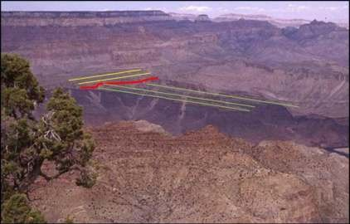
ГЛОССАРИЙ по данным компании Schlumberger
Unconformity: Surface of erosion or nondeposition that marks a time gap on the rock record between younger and older strata (Figure ).
Несогласие: Поверхность эрозии или перерыва осадконакопления, которая маркирует разрыв во времени в накоплении пород между молодым и старшим по возрасту слоями (рисунок ).
Figure . The Great Unconformity, Grand Canyon US.
39

Slide 36
Приложение: словарь некоторых геофизических терминов
Acoustic Impedance — акустическая жесткость. Произведение скорости распространения сейсмической волны на плотность среды.
Anti-alias Filter - фильтр зеркальных частот. Заграждающий фильтр, используемый до дискретизации сигнала с целью подавления высоких частот, которые, если их не подавить, вызовут искажение квантованных значений сигнала.
Common-Depth Point Stacking — суммирование ОГТ. Совместная обработка данных, объединяемых по признаку принадлежности к одной и той же точке отражения, являющейся средней точкой траектории источник — приемник.
Compressional Wave — продольная волна. Сейсмическое колебание, при котором частицы породы смещаются в направлении, совпадающем с направлением распространения волны.
Convolution — свертка (конволюция). Фильтрация, изменяющая форму импульса сейсмических колебаний.
Deconvolution — деконволюция. Устранение изменений, вызванных предшествующей фильтрацией.
Diffraction — дифракция. Дифрагированная волна, поступающая от точечного источника.
Divergence Correction — поправка за расхождение. Поправка, вносимая в значения амплитуд,
чтобы скомпенсировать уменьшение плотности энергии с увеличением расстояния от источника.
39

Slide 37
Приложение: словарь некоторых геофизических терминов
Freguency Spectrum — частотный спектр. Амплитудная характеристика синусоидальных колебаний различных частот, которые, будучи просуммированы, образуют исследуемый сложный сигнал.
Fresnel Zone — зона Френеля. Часть отражающей поверхности, вносящей основной вклад в формирование отраженного сигнала. Отраженные волны, длины лучей которых (от источника до приемника) отличаются друг от друга на величину, меньшую 1/2 длины волны, могут интерфе- рировать с усилением; часть отражающей поверхности, от которой поступают удовлетворяющие этому требованию волны, образует «зону Френеля».
Hz— герц (Гц) - число колебаний в секунду.
Impulsive Source — импульсный источник. Источник, возбуждающий кратковременные колебания.
Interference — интерференция. Взаимное наложение колебаний.
Migration — миграция. Трансформация отраженных сигналов, позволяющая определить истинное положение отражающей площадки,
Minimum-Phase — минимально-фазовый. Термин, характеризующий сейсмический сигнал такой формы, при которой максимум энергии приходится на начальную часть импульса.
Multiples — многократные отражения. Волны, испытавшие отражение более одного раза
Noise — помеха. Любая волна, не являющаяся полезным сигналом.
Offset — расстояние между источником и сейсмоприемником.
Phase — фаза. Угол поворота при вращательном движении.
39

Slide 38
Приложение: словарь некоторых геофизических терминов
Predictive Deconvolution — предсказывающая деконволюция. Использование анализа предыдущих вступлений для прогноза и подавления многократных волн.
Reverberation — реверберация. Многократные отражения от границ в пределах одного пласта.
Ringing Character — биение. Характеристика сигнала, число периодов в котором больше обычного.
Shear Wave — поперечная волна. Сейсмическое колебание, при котором частицы породы
смещаются в направлении, перпендикулярном направлению распространения волны.
Signature Correction — коррекция формы сигнала. Трансформация записей, полученных при известной, но нежелательной форме импульса, в запись, которая была бы получена, если бы импульс имел определенную желательную форму.
Stacking — суммирование трасс. Получение среднего значения ряда трасс из нескольких
сейсмограмм.
Static Correction — статическая поправка. Исправление вариаций времен вступления, вызванных неоднородностями верхней части разреза, включая Surface Consistent — с учетом поверхностных условий. Термин относится к временным запаздываниям или затуханиям амплитуд, связанным ^{с} условиями расположения источника или приемника.
Velocity Filtering — фильтрация скоростей. Нормализация сигналов основе анализа наклонов осей синфазности.
На
Wave Equation Migration - миграция на основе решения волнового Уравнения. Продолжение сейсмического волнового поля вниз посредством численного решения волнового уравнения.
Zero Phase — нуль-фазовый. Термин характеризует импульс, имеющий симметричную форму.
39

Slide 39
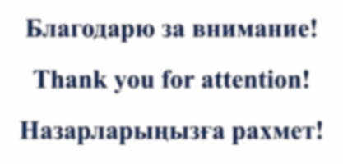
Благодарю за внимание!
Thank you for attention!
Назарларыңызға рахмет!
39

